Slide 1
安 康
光的偏振
2018级空管、计科、信息、气象
网课课件
202005

Slide 2
实验目的
1.观察光的偏振现象，加深对光偏振的理解、基本规律的认识。
2.掌握起偏、检偏的方法。
3.掌握1/4、1/2波片对偏振光的作用的仿真实验方法。
4.理解椭圆偏振光、圆偏振光产生的机理。

Slide 3
实验原理
光是电磁波，电矢量E（光的振动方向）和磁矢量H 相互垂直，并垂直于光的传播方向。电矢量的振动方向与传播方向构成的平面称为振动面。光的偏振现象证明光是横波。
1. 偏振光的概念和分类
1.1 平面偏振光或线偏振光
振动只在某一固定方向的光，称为平面偏振光或线偏振光，简称偏振光。
1.2 部分偏振光
若某一方向的光振动比与之相垂直方向上的光振动占优势，这种光称为部分偏振光。

Slide 4
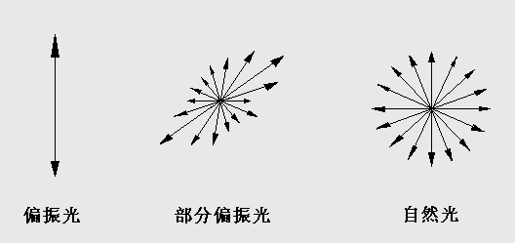
1.3 自然光
光振动在垂直于传播方向的平面内有无穷多个，均匀分布、振幅相等，这种光称为自然光。
1.4 偏振光、部分偏振光、自然光的图示

Slide 5
1.5 椭圆偏振光、圆偏振光
光波电矢量末端在垂直于传播方向的平面上的轨迹呈椭圆形时，称为椭圆偏振光。轨迹呈圆形时称为圆偏振光。
1.6 光的五种偏振态
线偏振光；部分偏振光；自然光；椭圆偏振光；圆偏振光。
2. 起偏器、检偏器
起偏器：将自然光或部分偏振光变成偏振光的器件。
检偏器：用来检验偏振光的器件。

Slide 6
3.偏振片
利用某些物质的二向色性，可以制成偏振片。例如电气石晶体等。
3.1 偏振片制成：
常用的偏振片是由聚乙烯醇（PVA)薄膜在碘溶液里浸泡，在高温下拉伸，在拉伸时这些链状分子被拉直，并平行排列在拉伸方向上，拉伸过的胶膜只允许振动取向垂直于分子排列方向的光通过，利用它获得偏振光。
聚乙烯醇：有机化合物，白色片状、絮状或粉末状固体，无味。溶于水，不溶于汽油、煤油、植物油、苯、甲苯、二氯乙烷、四氯化碳、丙酮、醋酸乙酯、甲醇、乙二醇等。

Slide 7
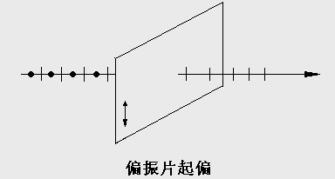
3.2 偏振片的作用
偏振片即可作起偏器，也可作检偏器。
偏振化方向：偏振片上只让某一特定方向的光振动通过，此方向称作偏振化方向。

Slide 8
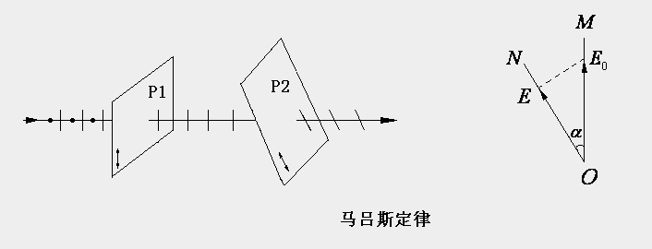
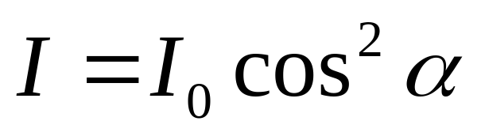
4. 马吕斯定律
马吕斯（E.L.Malus，1775-1812），法国物理学家，他于1808年在实验室发现了偏振光强度变化的规律。

Slide 9
5. 获取偏振光的方法
在实验室中，常用偏振片获取偏振光，也可用下面两种方法获取偏振光。
5.1 利用反射和折射起偏
自然光在两种介质的分界面上反射和折射时，反射光和折射光就能成为部分偏振光或线偏振光。
实验与理论证明：在反射光中，垂直于入射面的光振动较强；在折射光中平行于入射面的光振动较强。

Slide 10
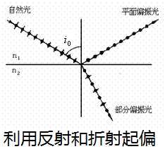
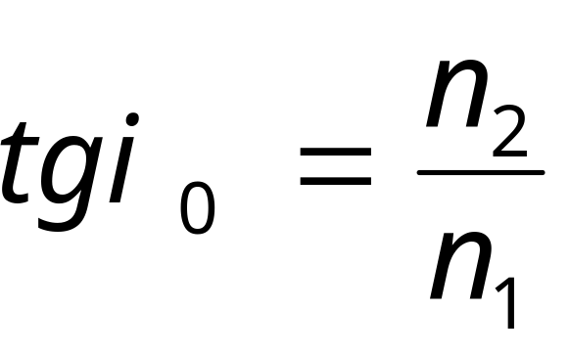
5.2 布儒斯特定律（Brewster′ law）
该定律由英国物理学家D.布儒斯特于1815年发现，
自然光在电介质界面上反射和折射时，一般情况下反射光和折射光都是部分偏振光，只有当入射角为某特定角时反射光才是线偏振光，其振动方向与入射面垂直，此特定角称为布儒斯特角或起偏角，此规律称为布儒斯特定律。当光以布儒斯特角入射时，反射光与折射光互相垂直。

Slide 11
5.3 双折射起偏
当光波入射到某些晶体时（如方解石和石英）会产生双折射现象。其中一束折射光线遵从折射定律，称作寻常光线或o光。另一束折射光的方向，不遵从折射定律，其传播速度随入射光的方向变化，且这束光线一般不在入射面内，称作非常光线或e光。o光和e光都是偏振光。
双折射晶体的光轴：不产生双折射的方向称为光轴。
双折射晶体的光轴和几何光学系统的光轴是不同的。后者是通过光学系统球面中心的直线。

Slide 12
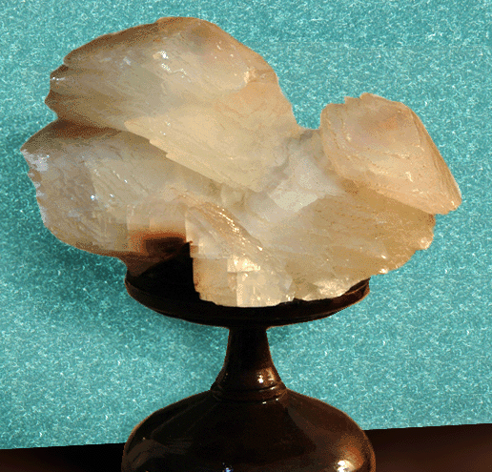
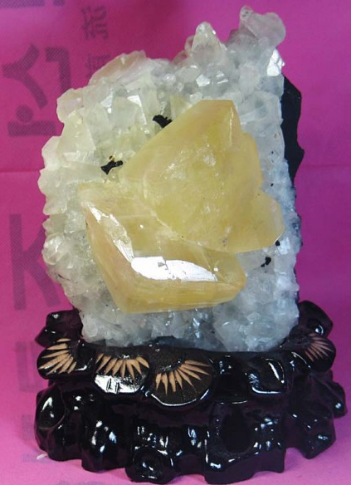
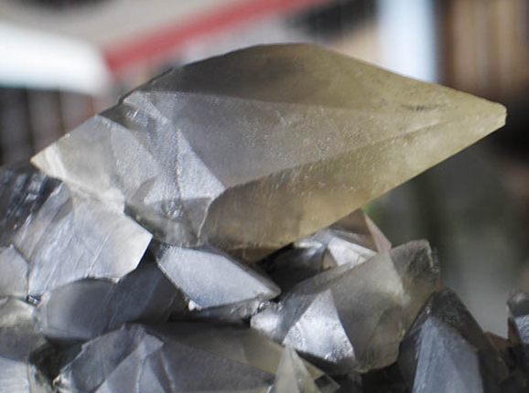
方解石：方解石是一种碳酸钙矿物

Slide 13
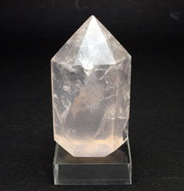
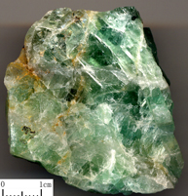
石英：石英的化学成分为SiO2

Slide 14
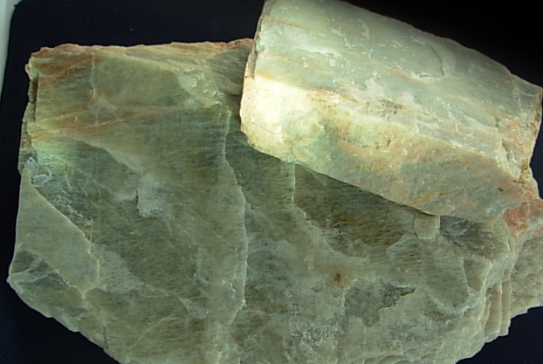
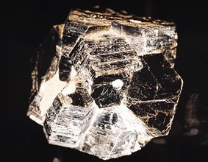
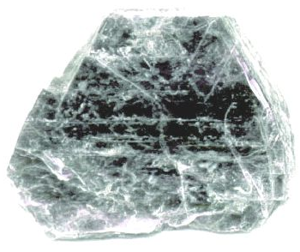
云母：钾、铝、镁 、铁 、锂等层状结构铝硅酸盐的总称

Slide 15
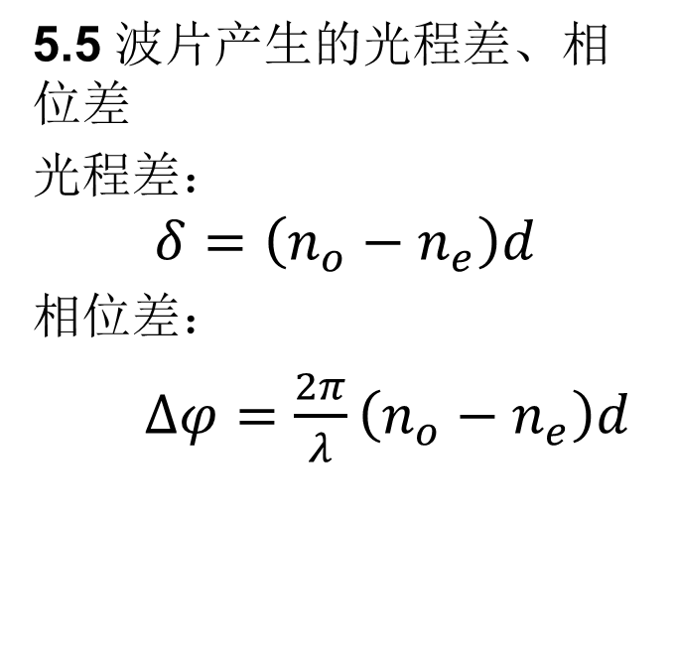
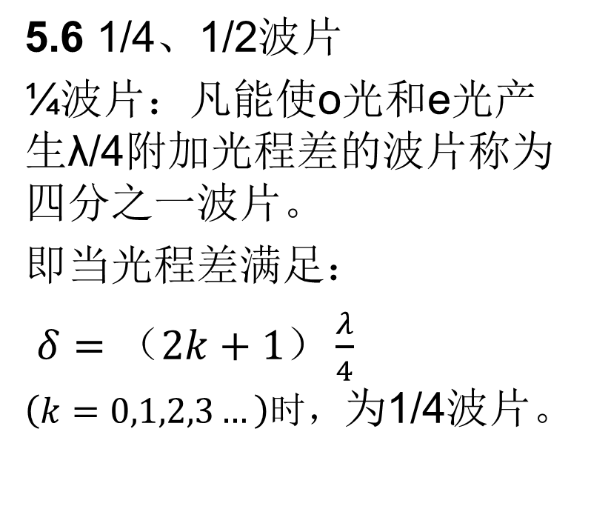
5.4 波片（波晶片）
能使互相垂直的两光振动产生附加光程差或相位差的光学器件。波片通常由具有精确厚度的石英、方解石或云母等双折射晶体制成，其光轴与晶体表面平行。

Slide 16
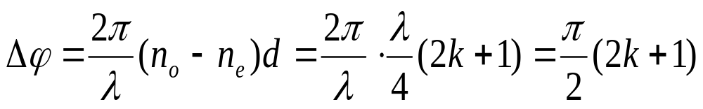
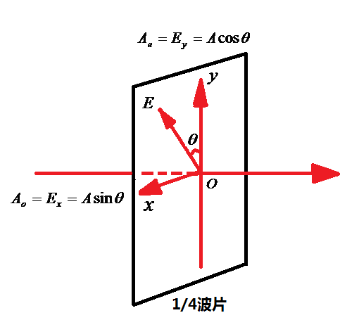
6. 椭圆偏振光、圆偏振光的产生
对于1/4波片，相位差为

Slide 17
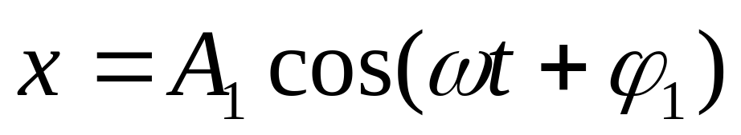
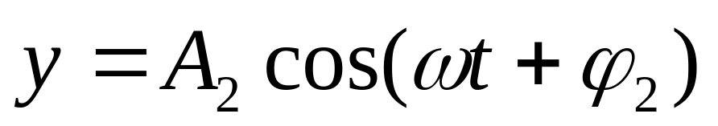
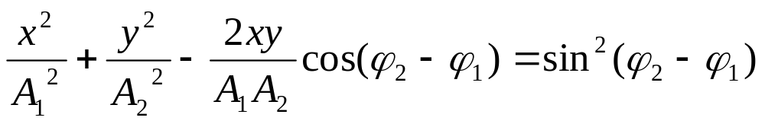
两个相互垂直的同频率的简谐运动在不同相位差下的合成轨迹
设有两个相互垂直的同频率的简谐运动，它们分别在x、y轴上运动，其简谐运动方程为
将上两式中t消去，可得到合振动的轨迹方程

Slide 18
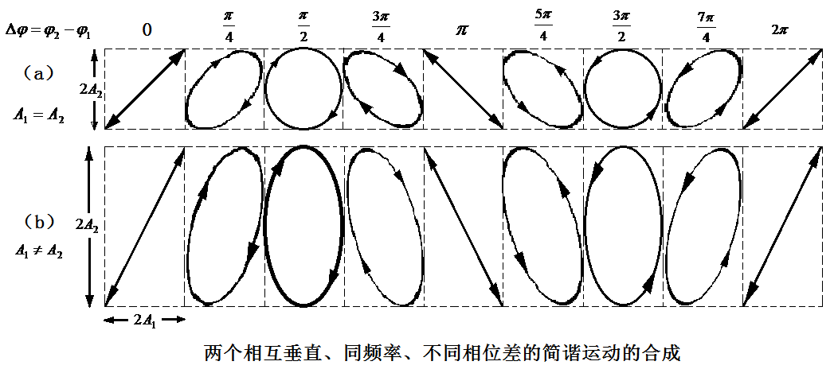
以上是一个椭圆方程，它的形状由两分振动的振幅及相位差的值决定

Slide 19
实验内容与步骤
1.各种偏振光的观察和线偏振光的检验
观察线偏振光：两明两消。
观察部分偏振光：两明两暗。
观察椭圆偏振光：两明两暗。
观察圆偏振光：出射光强无变化。

Slide 20
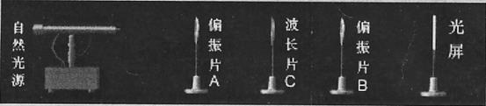
2. 研究1/4波片对偏振光的影响
本实验所用仪器有：光源、偏振片(2个)、λ/4波晶片、光屏等。
（1）按光路图使偏振片A和B 的偏振轴正交(消光)。然后插入λ/4波片C。
（2）以光线为轴先转动C使消光，然后使B转过 360°观察现象。
（3）再将C从消光位置转过15°、30°、45°、60°、75°、 90°，每次都将B转过360°，观察实验现象。

Slide 21
3.研究1/2波片对偏振光的影响
本实验所用仪器有：光源、偏振片(2个)、λ/2波片、光屏等。
（1）使偏振片A和B的偏振轴正交(消光)，并在B和A之间再插入λ/2波片C。
（2） 以光线为轴将λ/2波片C转动任意角度破坏消光现象，再将B转动360°，观察消光现象。

